Slide 1

东方财富网股票数据 —
数据爬取&数据处理&数据可视化
编辑母版主讲人

Slide 2
目录
项目概述
项目背景
项目需求
系统框图
团队分工
成员分工
职责描述
设计说明
功能描述
接口说明
数据描述
项目总结
设计经验小结
调试经验小结
项目实践感想

Slide 3
项目概述
项目背景
项目需求
系统框图

Slide 4
项目概述
本项目是一个python大数据项目，包括爬虫（获取数据）、 mysql（数据存储）、pandas&numpy（数据清洗、数据格式化）、pyecharts（数据可视化）等知识。
我们爬取了东方财富网的股票信息，包括每支股票对应的secid、股票编号等信息，并且存储到数据库中，之后在获取股票信息时，只需要输入股票名称即可，然后爬取了每支股票近100天的走势、价格等信息，接着使用pandas对数据处理，存储到了csv文件中，同时利用pyecharts对数据进行可视化，包括一直股票近期的走势，不同股票的市场占比等等。

Slide 5
团队分工
- 尹鹏： 网络爬虫，爬取数据，负责爬取股票数据，并且提供 数据处理的api
- 牛子儒：pyecharts图表设计，包括饼图、动态图等，接收处 理后的数据，进行数据可视化
- 赵世豪：pandas进行数据处理，将数据存储到csv文件中，进 行数据格式化，将数据交付图表模块
- 章余涛： sql语句，程序大量插入数据的优化等等
- 司存一：数据库设计，包括建库、建表，云数据库维护等

Slide 6
设计说明
功能描述
接口说明
数据描述
Notes:
问名字、专业和大几？

Slide 7
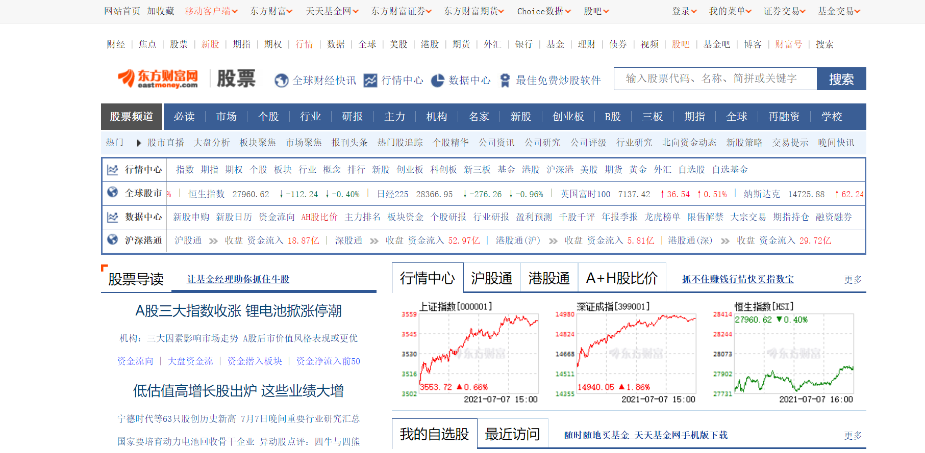
一、爬虫模块
1. 目标网站
东方财富网，爬取其中的股票板块，该网站是股市中较为综合、有影响力的网站，拥有很多股票的实时价格、涨跌情况、持股明细等等。

Slide 8
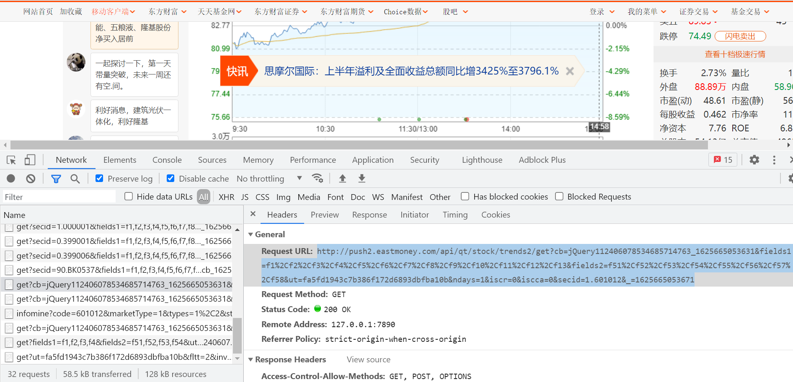
2. 抓包分析
http://push2.eastmoney.com/api/qt/stock/trends2/get? fields1=f1%2Cf2%2Cf3%2Cf4%2Cf5%2Cf6%2Cf7%2Cf8%2Cf9%2Cf10%2Cf11%2Cf12%2Cf13&fields2=f51%2Cf52%2Cf53%2Cf54%2Cf55%2Cf56%2Cf57%2Cf58&ndays=1&secid=1.601012

Slide 9
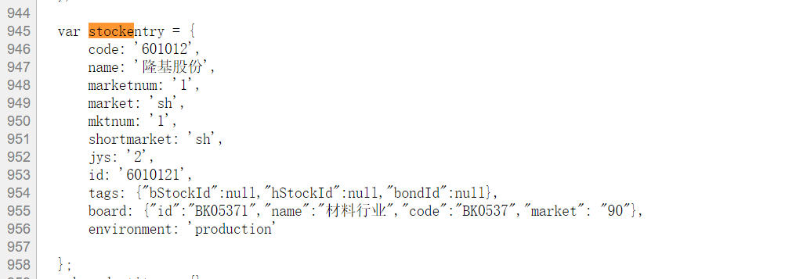
其中，field1和field2是两个控制返回json的字段，可以修改这两个参数来取得想要的数据，ndays参数用于控制返回数据的时间跨度，默认是1，也就是只返回该股票一天内的信息，secid，这是最重要的字段，每一个股票对应唯一的secid，需要获取该字段才能发送请求拿到数据。
如何获取？查看每一个xhr，但是都没有发现secid，但是在多个请求字段发现了market_stock字段，于是想起在整个网站搜索这个关键字，在主页面中，发现在每个股票信息页面最底端，有一段js stockentry ，里面有code字段，该字段就是secid，还有name字段，就是股票的名称，以及id字段，就是股票的编号，这样子就顺利拿到每一个股票对应的名称、股票编号以及secid了。

Slide 10
3. 设计思路
（1）首先，找到东方财富网科技股板块的所有股票的主页，然后访问主页，使用正则表达式定位到页面底端js，拿到股票名称、secid以及股票编号，然后存储到数据库中
（2）输入指定股票名称，接着程序调用数据库，找到secid，然后拿着secid顺利发送请求，拿到股票的近期信息，传输数据封装成一个接口，用于pandas数据分析，到处csv文件。
（3）爬取一页股票（大约10+ 股票）的信息，传输数据封装成一个接口，用于pyecharts数据可视化

Slide 11
4. 主要api说明
通过大量抓包分析，得出：
1. 一页股票信息 pn可以控制页码
https://21.push2.eastmoney.com/api/qt/clist/get?pz=20&po=1&np=1&ut=bd1d9ddb04089700cf9c27f6f7426281&fltt=2&invt=2&fid=f3&fs=m:1+t:23&fields=f1,f2,f3,f4,f5,f6,f7,f8,f9,f10,f12,f13,f14,f15,f16,f17,f18,f20,f21,f23,f24,f25,f22,f11,f62,f128,f136,f115,f152&pn=1
2. 股票主页面 %s 替换成股票的名称
http://quote.eastmoney.com/kcb/%s.html
3. 股票近100天的走势、数据等
https://push2his.eastmoney.com/api/qt/stock/fflow/daykline/get?fields1=f1&fields2=f51,f52,f53,f54,f55,f56,f57,f58,f59,f60,f61,f62,f63,f64,f65&secid=

Slide 12
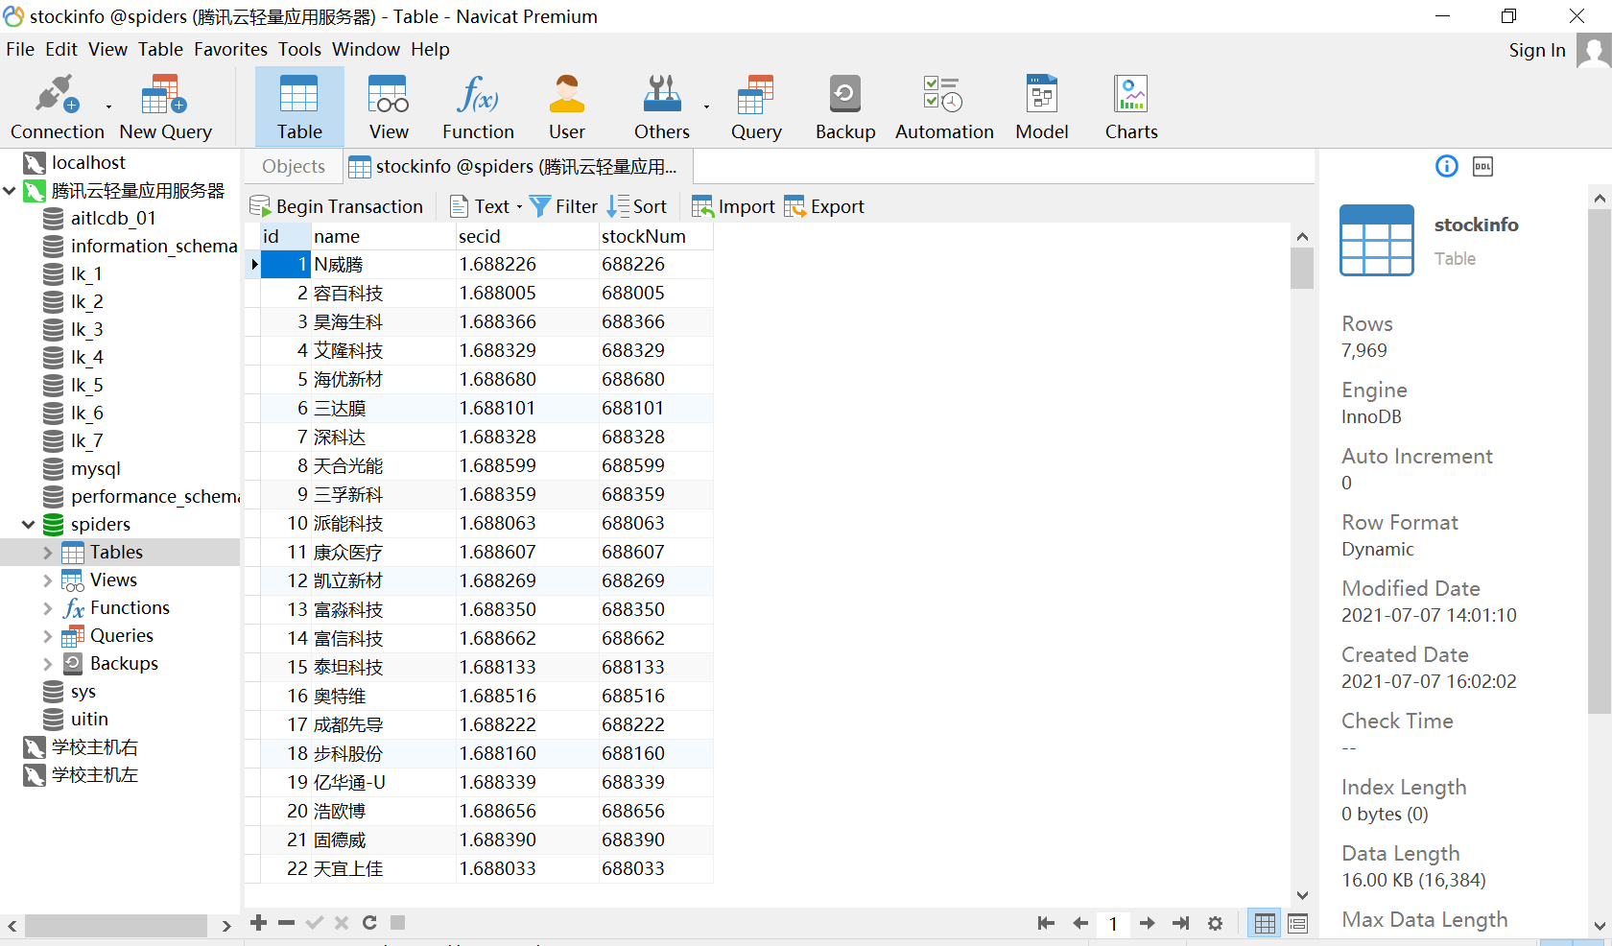
5. 数据库介绍
数据存储到云数据库中，便于数据共享，数据库名称为spider，数据表为stockinfo。

Slide 13
5. 代码讲解
正则表达式
匹配得到一支股票的名称、secid以及股票编号
.* 可以匹配任意个字符，Re.S 是正则表达式的匹配模式，可以使得 . 匹配换行符，这样子就不需要考虑换行对正则表达式的影响了。
res = re.findall(".*?stockEnity.*?UnifiedId: '(.*?)'.*?Code: '(.*?)'.*?Name: '(.*?)'", resp.text, re.S)[0]

Slide 14
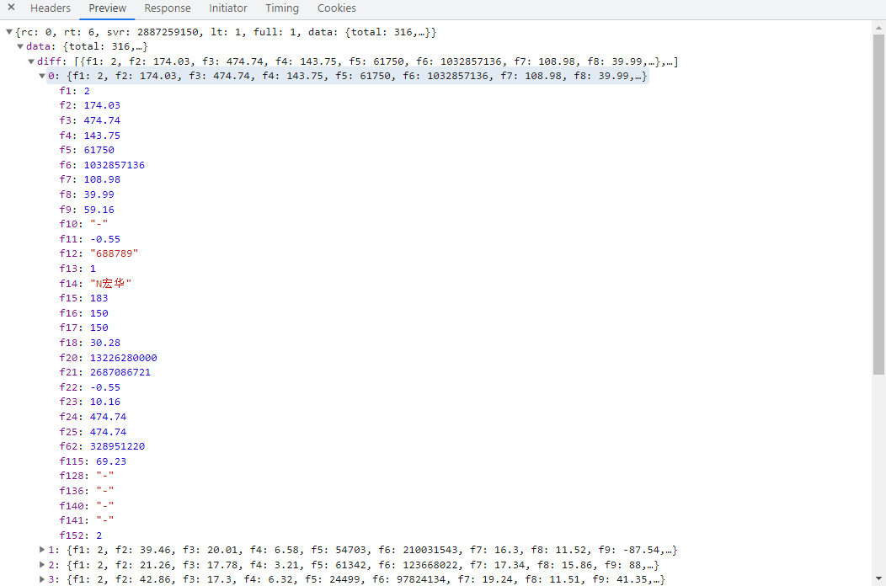
2. Json格式解析
使用api发送请求后，返回的数据类型是json数据类型，可以使用python json操作来解析json，拿到对应的股票主页编号
resp = json.loads(resp.text) for item in resp['data']['diff']: url = self.suburl % item['f12']

Slide 15
3. 数据存储
每获取100条数据时，就调用数据库操作进行存储，防止程序异常中断而导致数据丢失。
for i in tqdm(list): data = self.subParse(i) if data is not None: dataList.append(data) if len(dataList) == 100: self.saveToDB(dataList) dataList = []
def saveToDB(self, list): cur = self.conn.cursor() for data in list: sql = 'INSERT INTO spiders.stockinfo(id, name, secid, stockNum) VALUES(%s, %s, %s, %s)' cur.execute(sql, data) self.conn.commit() cur.close()

Slide 16
二、数据处理
数据预处理模块
功能描述
预处理股票日数据, 取出日期, 收盘价和涨跌幅，舍弃无效数据
接口说明
输入一个原始数据list
数据描述
返回一个包含日期, 收盘价和涨跌幅的数据list

Slide 17
csv存储模块
功能描述
将股票日数据存入csv文件
接口说明
输入数据list, 标签list(日期, 收盘价和涨跌幅), 字符串股票名
数据描述
无返回值

Slide 18
csv读取模块
功能描述
从csv文件读出股票日数据
接口说明
输入文件名
数据描述
返回一个字典，key为字段名, value为对应字段的列值

Slide 19
单日数据读取模块
功能描述
按日期取出csv数据文件夹中所有公司该日股票数据
接口说明
输入日期格式YYYY-MM-DD
数据描述
返回两个list，一个公司名称list，一个收盘价list

Slide 20
三、数据可视化

Slide 22
项目总结
设计经验小结
调试经验小结
项目实践感想

Slide 23
数据获取是数据分析、可视化的基础，所有通过爬虫获取数据是很重要的，使用requests库可以很方便地发送数据，但是有些网站为了减轻服务器的压力，采取异步加载、渲染的方式来传输数据，这时候需要我们仔细地抓包分析，找到数据的来源，同时，由于请求的某些参数是隐藏的，我们想伪造请求就必须弄透这些参数的意义，所以要对流经网页的每一个包都仔细分析，推敲得出最后的请求。
Pyechart十分强大，拥有各种图表库可供选择，动画方式，表格样式设计的自由度也很广，在pyechart的折线图调试过程中，要清楚每一种图可以更改设计的函数参数，才可以对现有表格进行更改。

Slide 24
分工明确在团队合作中很重要，我们一开始就确定好了谁负责哪个模块，每个人的职责明确，哪里出bug了就让谁来改，或者数据可视化的数据要求有改动，就让负责数据爬取、数据处理的同学来修改，这样子效率很高。
本次实践，首先我们组是使用的pycharm的github组件，每个人可以update，commit自己的代码，真正达到了线上共同编码，方便了许多，其次就是pyechart的强大功能让我赞叹不已，在项目制作过程中一边查阅资料一边动手设计的过程很有趣。

Slide 25
谢 谢！

